Slide 1
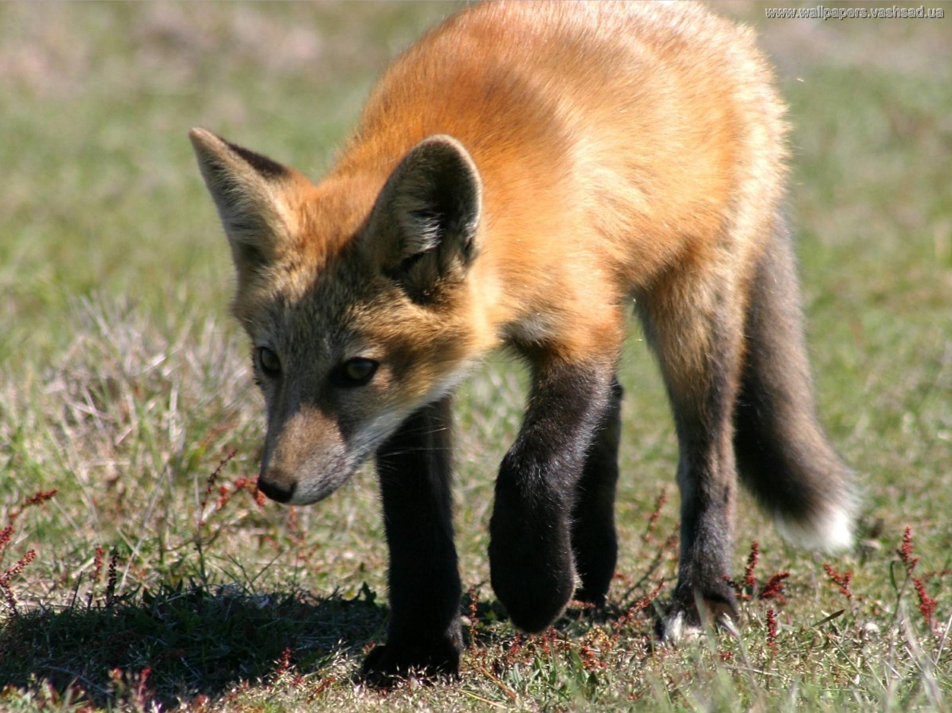
ЛИСИЦА ОБЫКНОВЕННАЯ
Учитель начальных классов
МБОУ лицея №3
Медведева Л.А.

Slide 2
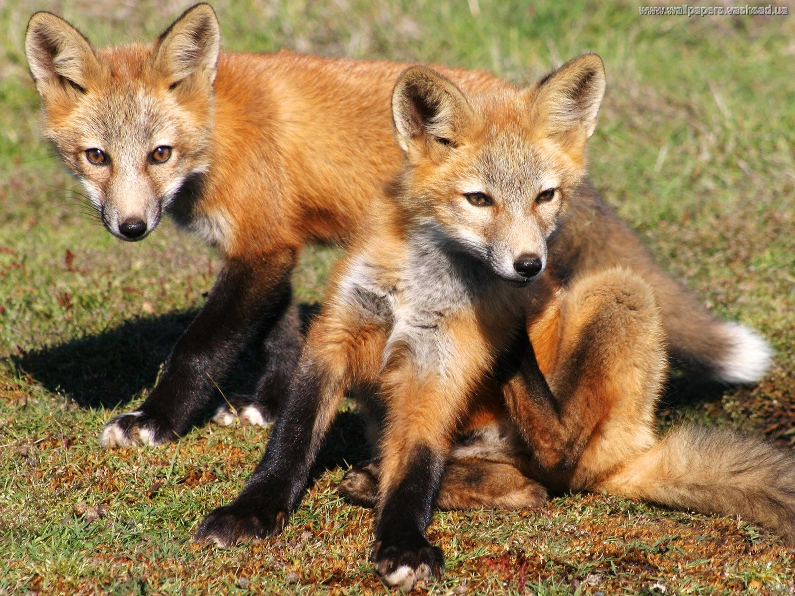
Лиса, или Лисица — это дикое животное, класс - млекопитающие, отряд - хищные, семейство - псовые. Когда-то в древности человек даже держал лис дома. Это можно объяснить тем, что лисы прекрасно во все времена ловили мышей. Правда, это было до того момента, как были приручены кошки и собаки. Очень часто образ хитрой и ловкой лисички-сестрички встречается и в сказках.

Slide 3
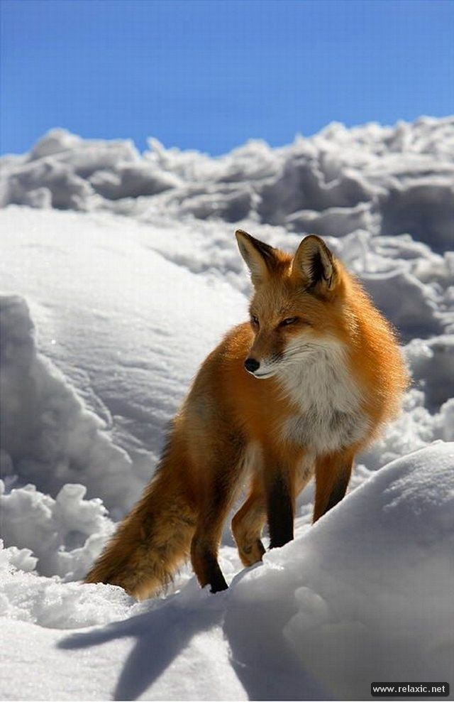
Самый крупный и самый распространенный вид лисицы — обыкновенная или рыжая. Длина ее тела 60-90 см. Хвост доходит до 60 см. Вес около 10 кг. У лисицы густой мех. Морда узкая, уши стоячие и остренькие. Лучше всего у лис развито обоняние, а также слух.

Slide 4
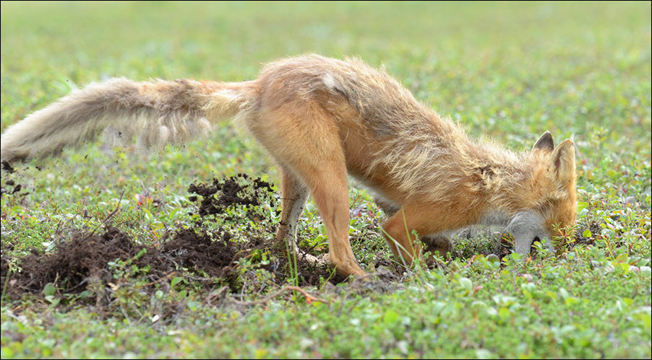
Ведет лиса ночной образ жизни. Питается полевыми мышами, дождевыми червями, ягодами, майскими жуками, зайцами, ежами, домашними и дикими птицами, молодыми косулями. В поисках пищи она проявляет хитрость, сообразительность, внезапность.

Slide 5
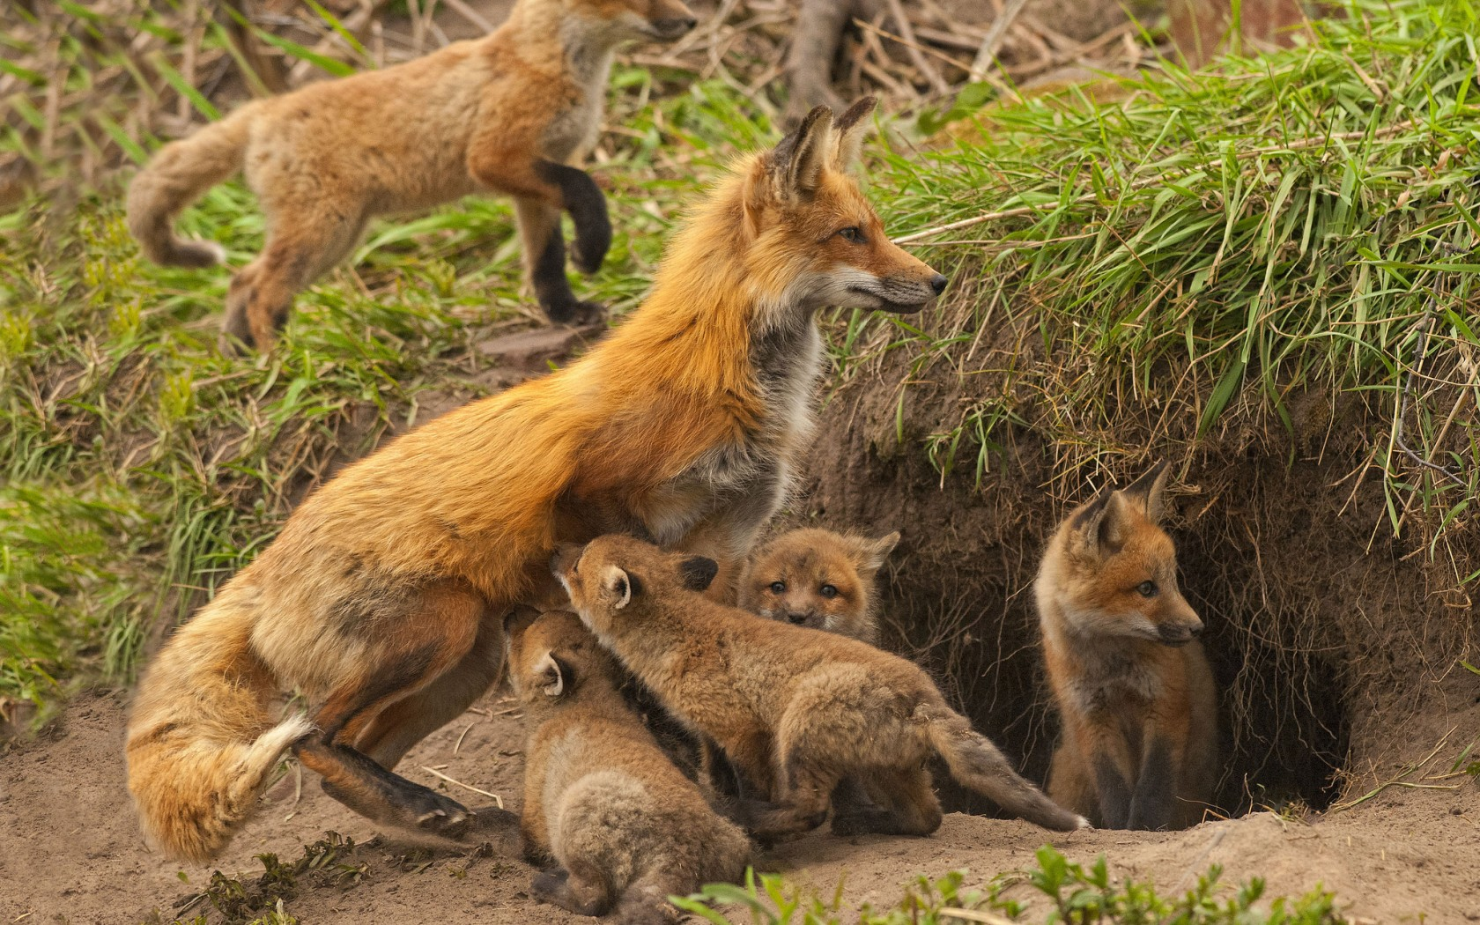
Под корнями деревьев, под кучей хвороста лиса устраивает себе логово — норку с несколькими выходами. Здесь она скрывается и от плохой погоды, и выкармливает потомство. Потомство лисы может быть до 4 лисят. Когда лисята подрастут, лиса приносит им полевых мышей, зайцев, птиц.

Slide 6
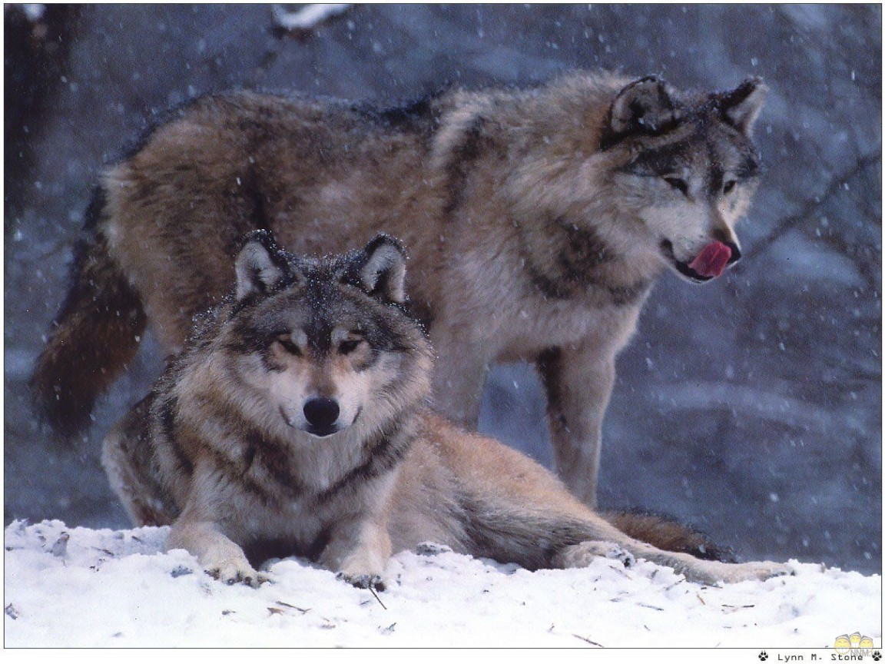
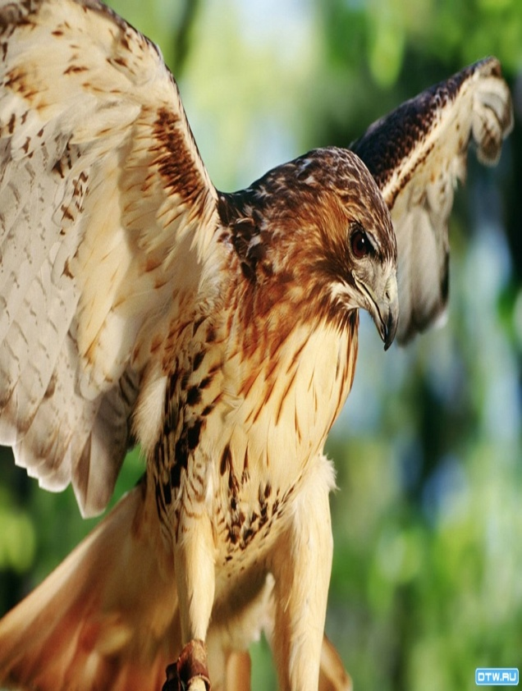
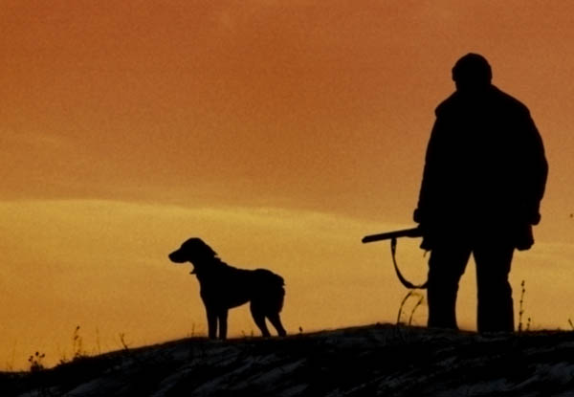
У лисы много врагов. Это волки, собаки, хищные птицы. Благодаря своей хитрости, умению быстро бегать, влезать на деревья, хорошо плавать лисе очень часто удается скрыться от своих врагов. Охотится на лису и человек из-за ее меха, но от человека лисе спастись практически невозможно.

Slide 7
Лису можно встретить в зоопарках. Например, в Московском зоопарке на территории детского зоопарка, где лисичка живет в «ледяной» избушке, а рядышком «лубяная» заячья. Другой лисий вольер находится рядом с журавлиным. Глядя на это, можно еще раз вспомнить русские народные сказки про проказницу лису и полюбоваться этим красивым зверьком.

